Slide 1
Finanslovsforslag 2017

Slide 2
Væsentligste ændringer i FFL17
Omprioriteringsbidrag
Omprioriteringsbidraget, som blev indført i FL16, har som konsekvens, at skolerne blev reduceret 2 % på alle taxametre i 2017 – og dermed i alt knap 4 % i forhold 2015.
I FL16 fremgik at omprioriteringsbidraget skulle fortsætte til og med 2019 – med en samlet besparelse på knap 8 %.
Omprioriteringsbidraget forlænges – så det også betyder en 2 % reduktion af alle takster og tilskud i 2020 – altså i alt knap 10 % i forhold til 2015
Omprioriteringsbidraget rammer også alle øvrige tilskud, dvs. grundtilskud, udkantstilskud, socialt taxameter m.fl.

Slide 3
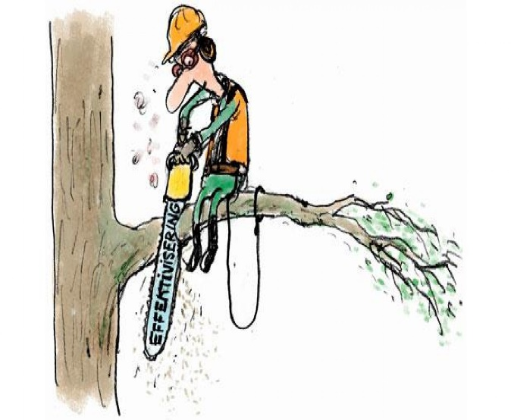
Væsentligste ændringer i FFL17
Omprioriterings-
bidrag

Slide 4
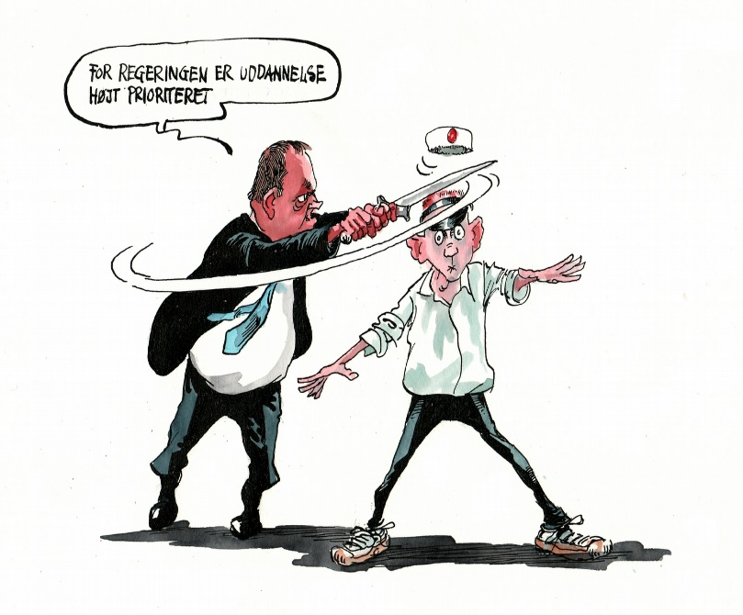
Væsentligste ændringer i FFL17
Omprioriterings-bidrag

Slide 5
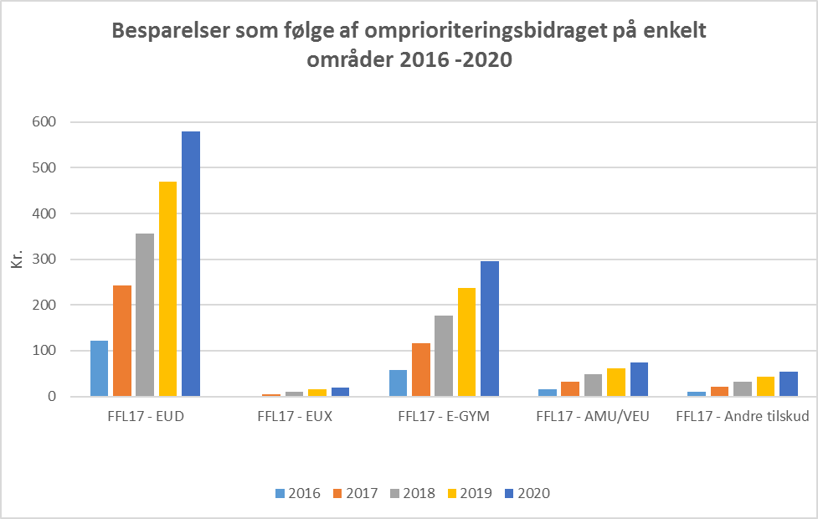
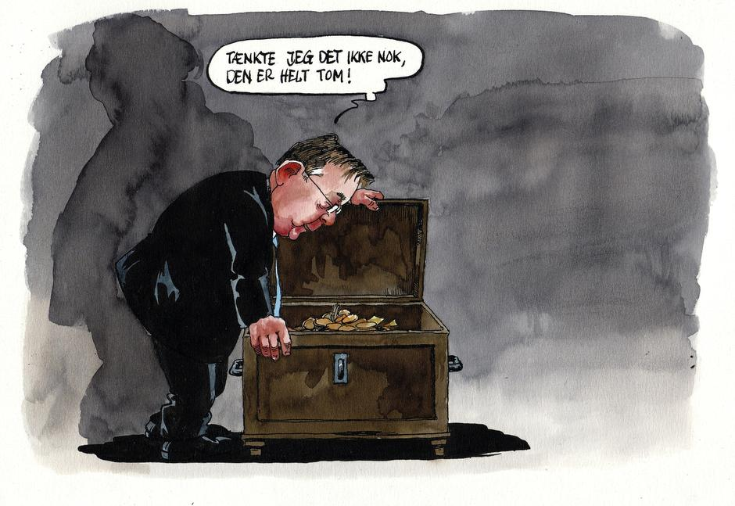
Væsentligste ændringer i FFL17
Omprioriterings-bidrag

Slide 6
Væsentligste ændringer i FFL17
Øvrige ændringer
Der er indarbejdet ”effektiviseringer” (dvs. besparelser på taxametre) som konsekvens af de statslige indkøbsfaser på i alt 39 mio. kr.*
Taxameterforhøjelse på HHX
Udskydelse af tælledagen på HHX og HTX fra dag 20 til dag 60 - uden kompensation i takster
Udskydelse af tælledagen vedr. 28-loftet på HHX og HTX fra dag 20 til dag 60 – med en takstreduktion på 0,1 % på undervisningstaxametret
Mulighed for at udbyde IGU
*Besparelsen er indregnet i taksterne

Slide 7
Væsentligste ændringer i FFL17
Forhold der forventes indført i ÆFL2017
Forlængelse af kvalitetspuljen til EUD i 2017 med 150 mio. kr.
Indkøbsfase 11 er på vej, men den samlede besparelse kendes ikke endnu og er derfor ikke indarbejdet i FFL17
Bidrag til Barselsfonden omlægges og reguleres
Tilbagerulning af forhøjelsen af deltagerbetaling på visse AMU-kurser.
En takstforhøjelse på realkompetencevurdering i forbindelse med EUV

Slide 8
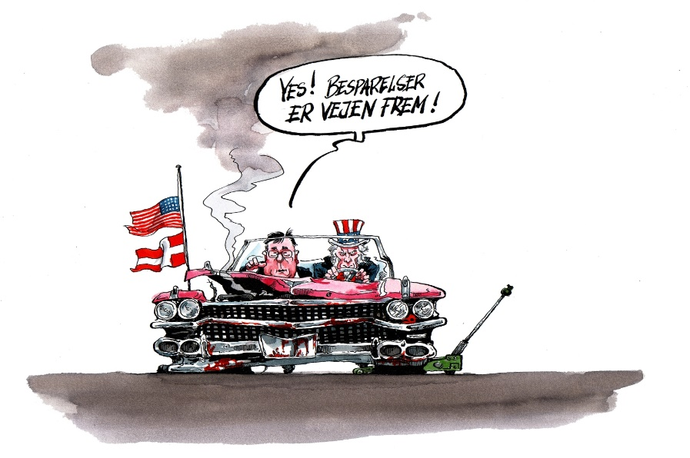
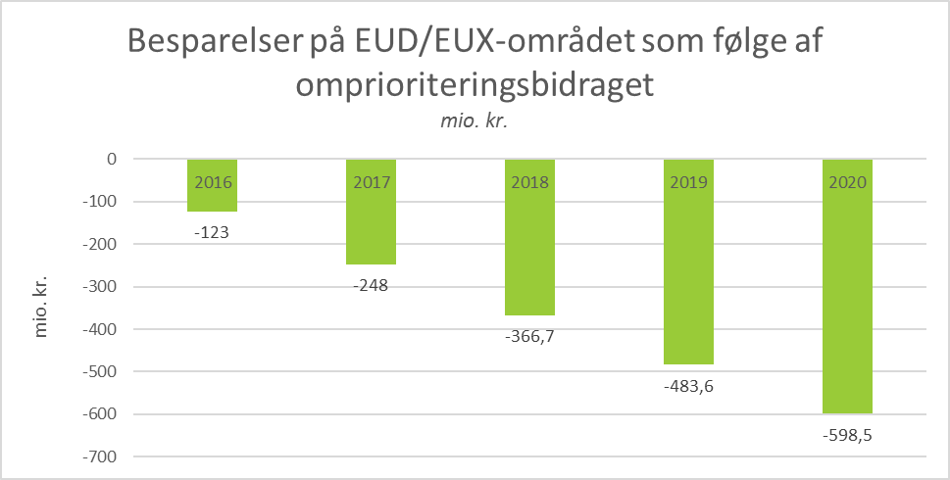
Hvad betyder så egentlig for EUD/EUX?
Forhold der forventes indført i ÆFL2017

Slide 9
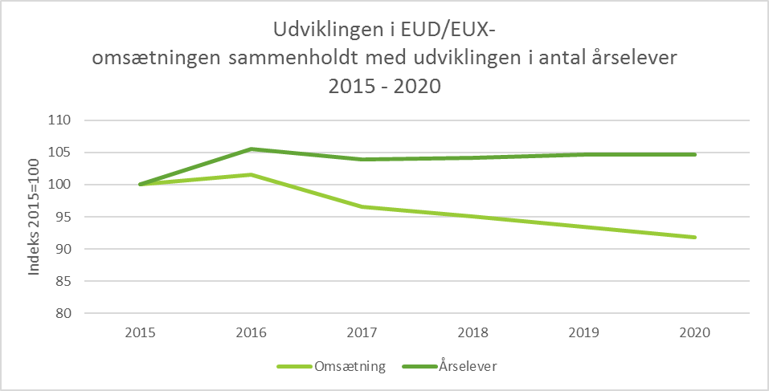
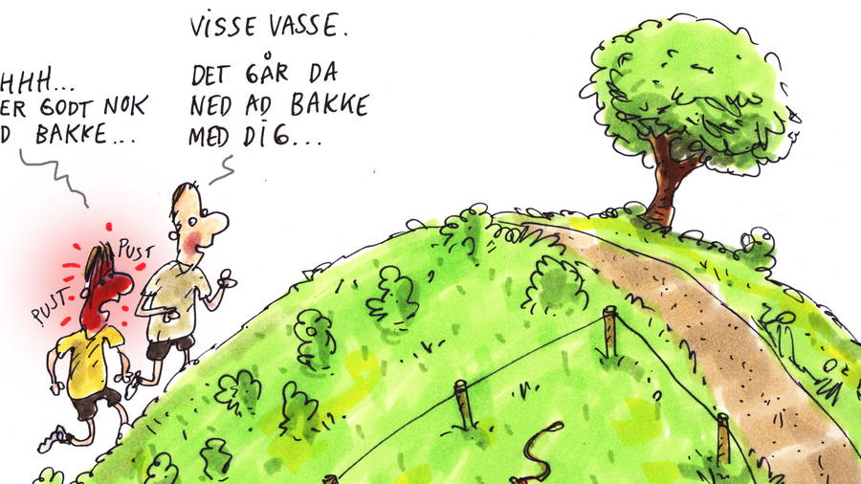
Hvad betyder så egentlig for EUD/EUX?

Slide 10
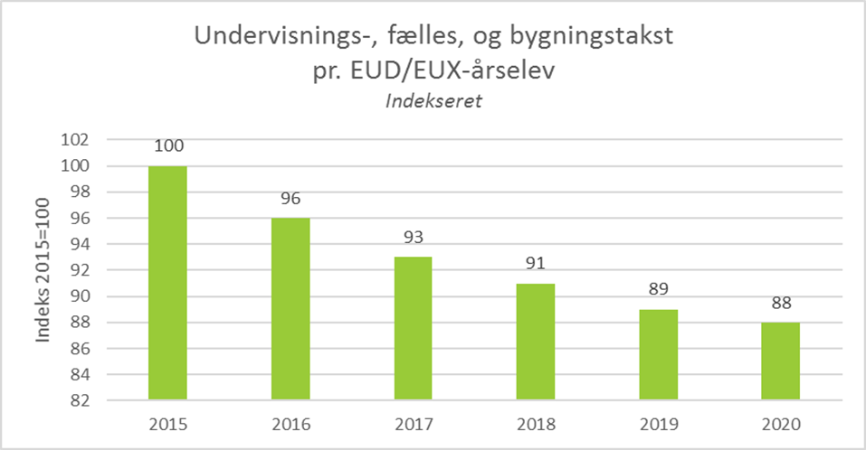
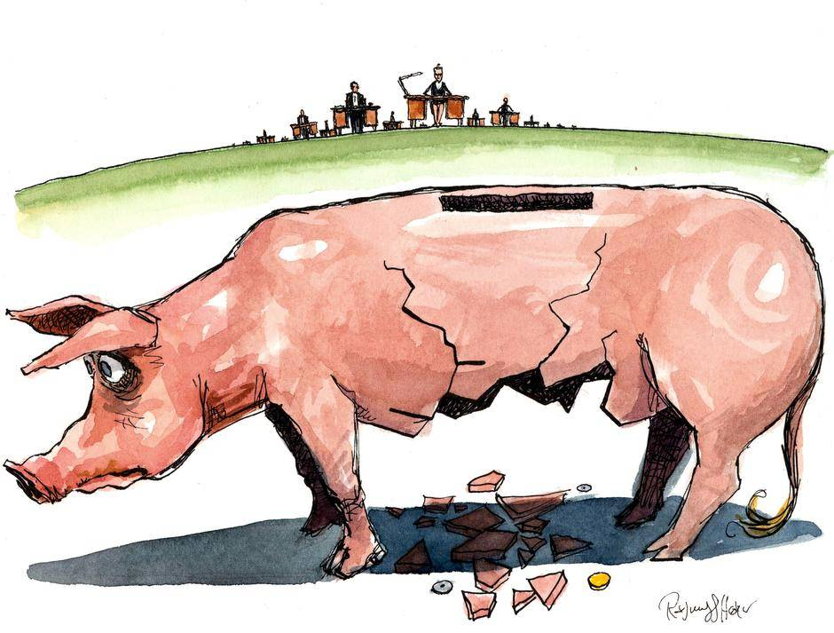
Hvad betyder så egentlig for EUD/EUX?

